Slide 1

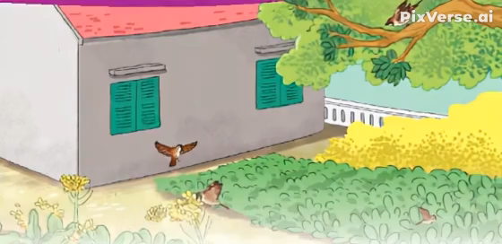

Slide 2
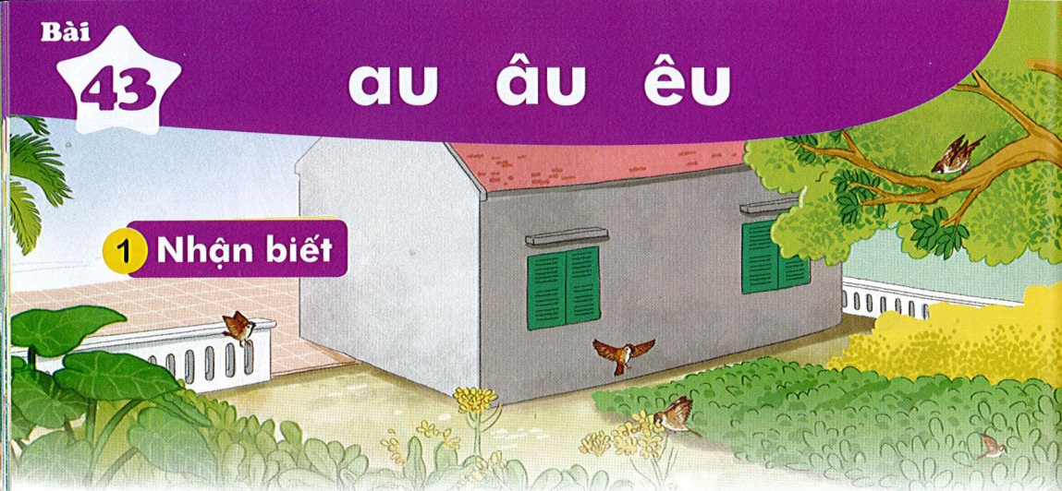

Bài
au âu êu
43
Nhận biết
1
Đàn sẻ nâu kêu ríu rít ở sau nhà.
Notes:
Thầy cô chiếu slide đã rồi mới chỉnh các vần nhé! Nhìn nó lệch vậy nhưng chiếu lên mới biết nó lệch hay k nhé

Slide 3
Đọc
2
au
âu
êu
s
au
sau

Slide 4
So sánh
â
ê
a
u
au
u
âu
u
êu

Slide 5


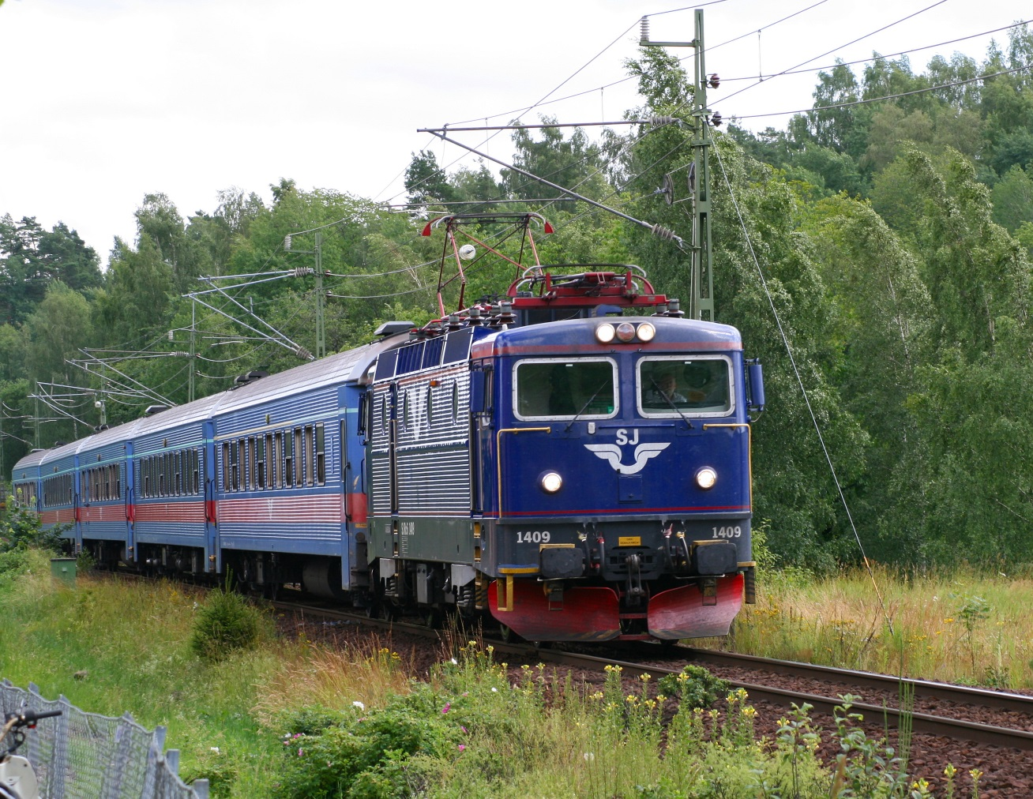
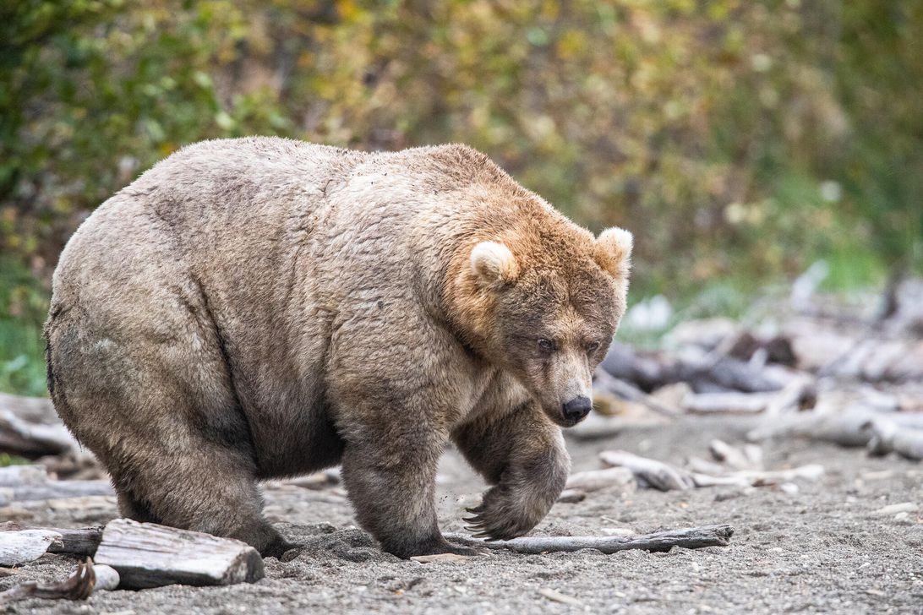
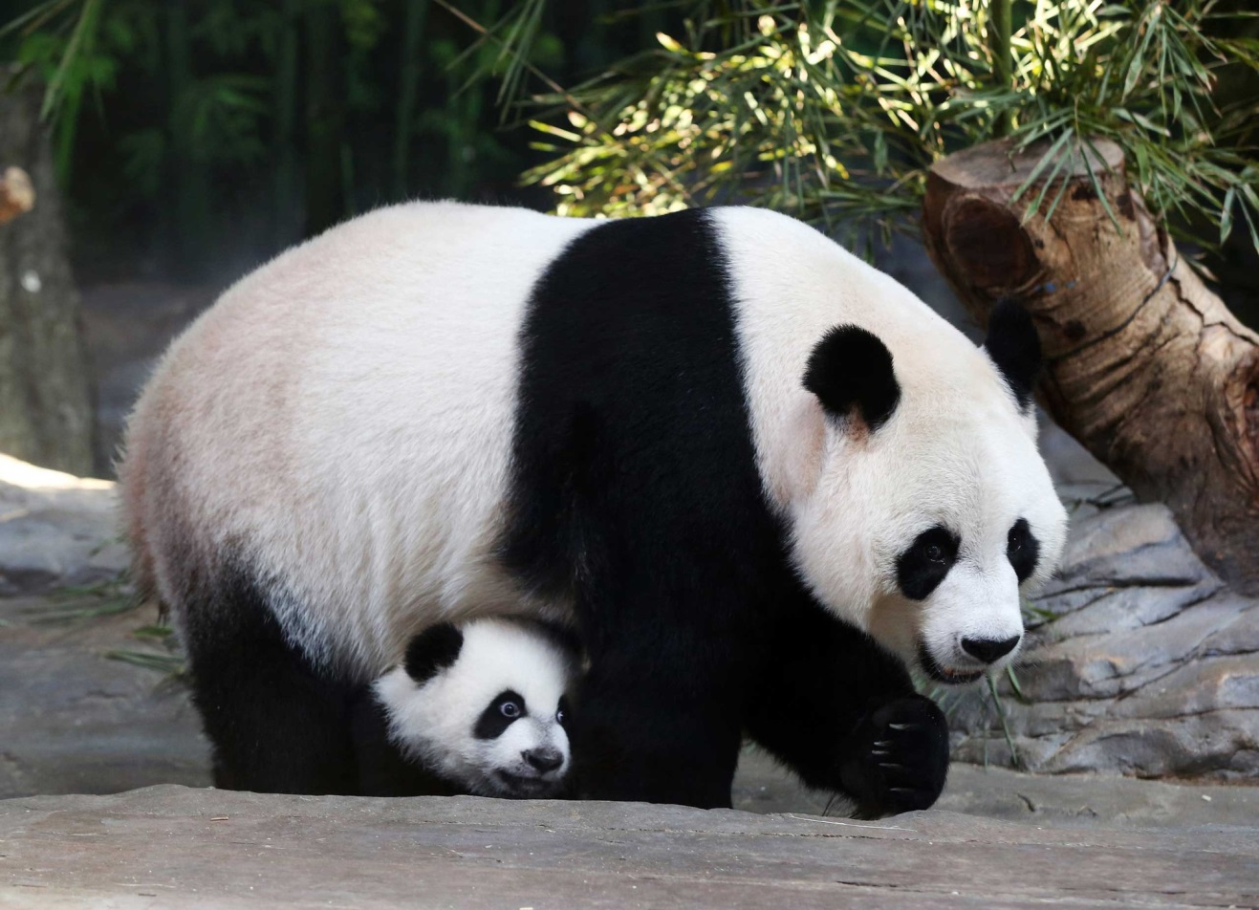
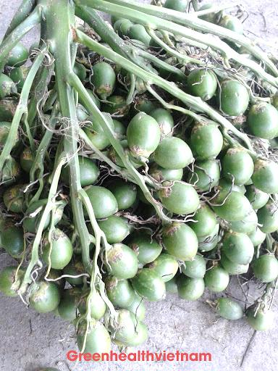

au
au
âu
âu
êu
êu
cau
tàu
bậu
gấu
khều
rêu
Notes:
Bậu: đậu vào, bám vào (ví dụ: ruồi bậu, muỗi bậu); Bậu: người con trai dùng để gọi vợ hay người yêu, khi nói với ng ấy, tỏ ý thân thiết (VD: Tìm bậu, bậu đã lấy chồng…”

Slide 6

au
âu
êu
s
au
sau

Slide 7
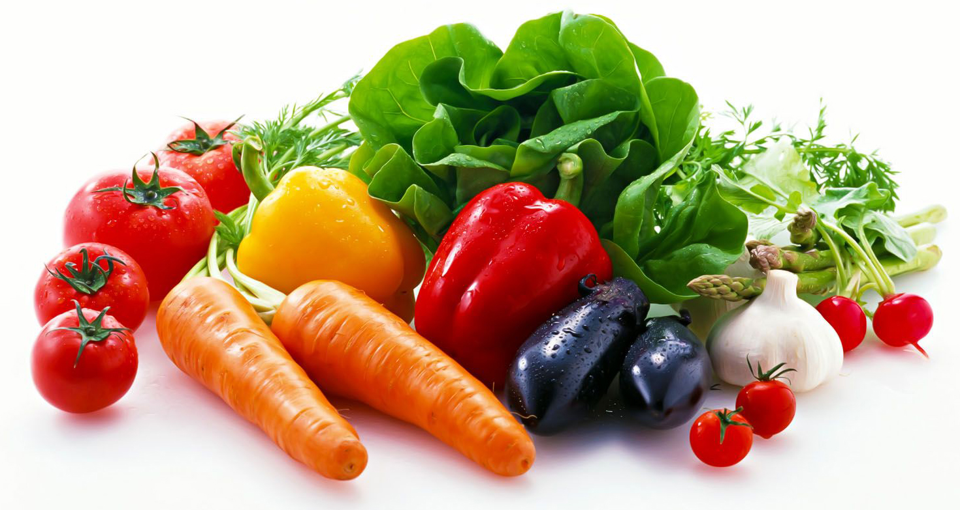
rau củ
au

Slide 8
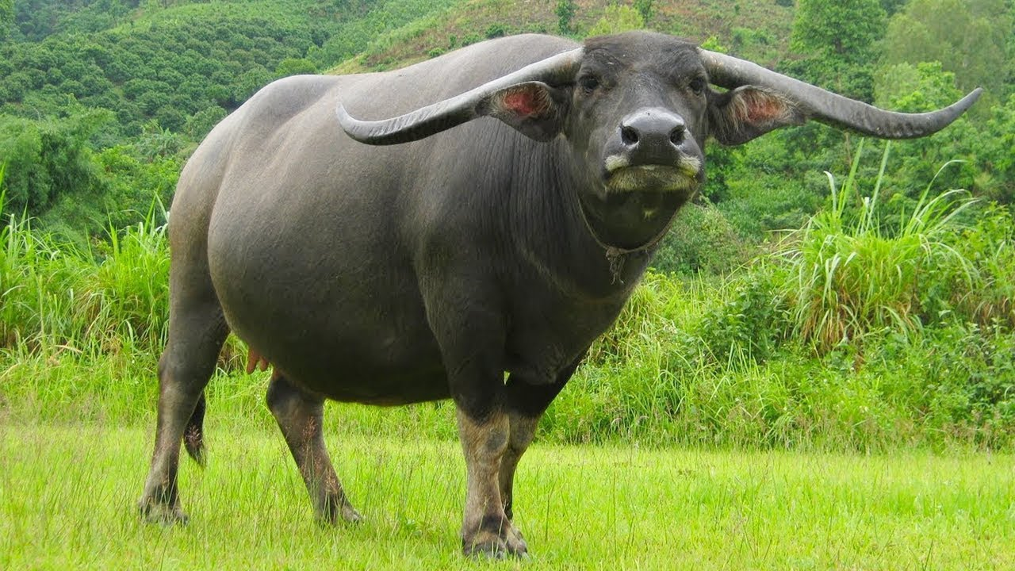
con trâu
âu

Slide 9
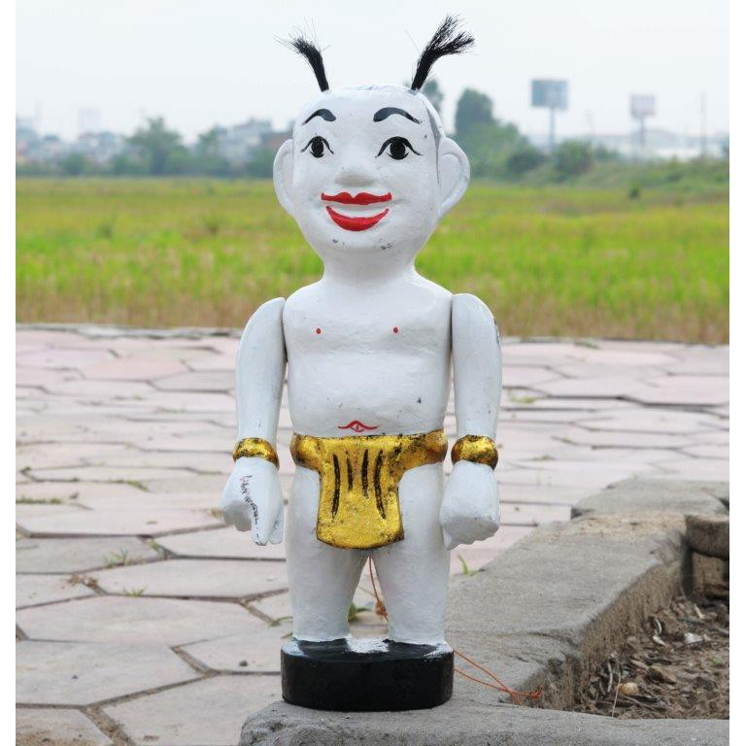
êu
chú tễu

Slide 10


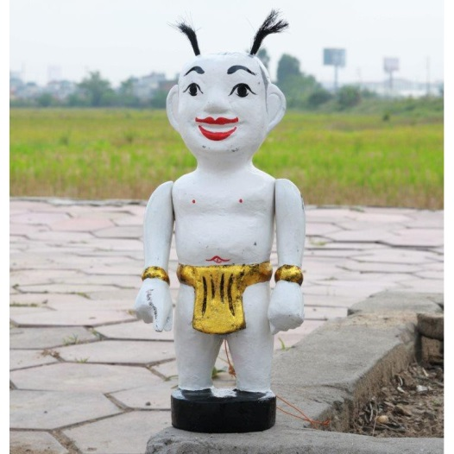
rau củ
con trâu
chú tễu

Slide 11
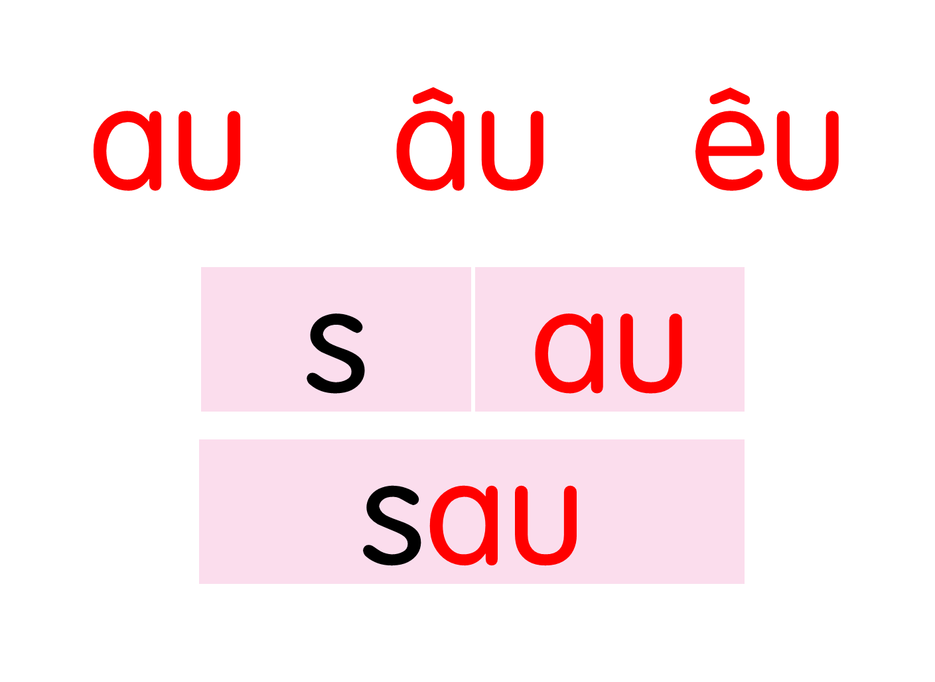
rau củ
con trâu
chú tễu

Slide 12








ễu
au
chú t…
ễu
Notes:
Trả lời xong bấm vào thùng gỗ

Slide 13
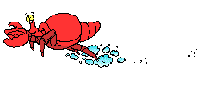

au
âu
Cây c…
au

Slide 14


au
êu
r… củ
au

Slide 15


ấu
êu
Dưa h….
ấu

Slide 16



Slide 17



Slide 18
LỜI CẢM ƠN
Chân thành cảm ơn quý thầy cô đã sử dụng tài liệu. Mong quý thầy cô sử dụng tài liệu nội bộ và không chia sẻ đi các trang mạng xã hội nhé!
Mong rằng tài liệu này sẽ giúp quý thầy cô gặt hái được nhiều thành công trong sự nghiệp trồng người.
Trong quá trình soạn bài có lỗi nào mong quý thầy cô phản hồi lại Zalo hoặc FB giúp em.
Zalo duy nhất của em: 0972.115.126 (Hương Thảo). Các nick khác ngoài nick này đều là giả mạo.
Facebook: https://www.facebook.com/huongthaoGADT

